Slide 1
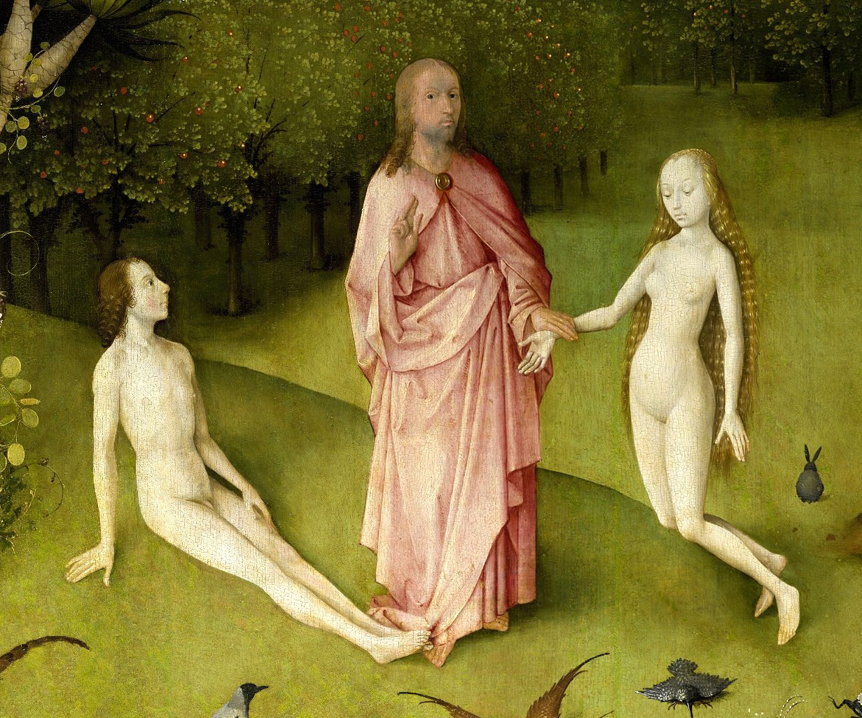
Kobieta i Mężczyzna
Różnice i komunikacja
I rzekł Bóg: „Uczynimy ludzi na Nasz obraz, podobnych do nas”…
I stworzył Bóg ludzi na swój obraz: na obraz Boży ich stworzył.
Stworzył ich jako mężczyznę i kobietę. Rdz 1, 26, 27

Slide 2
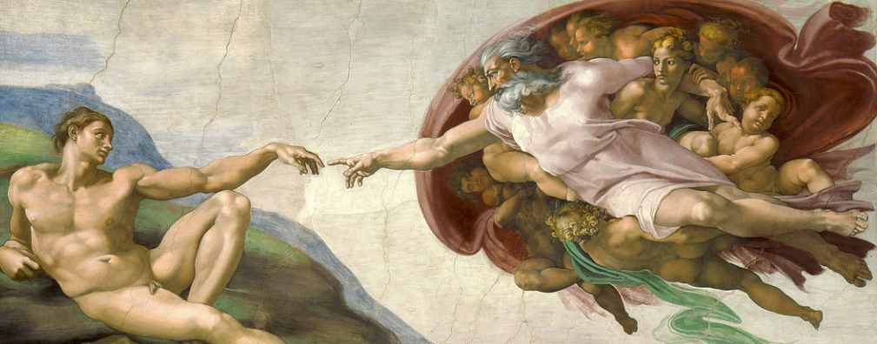
Stworzenie Adama
Notes:
I trwa ten straszny cud po dziś dzień,
Powtarza się rok za rokiem,
I mężom żonek ród,
Ciągle wychodzi bokiem… ☺

Slide 3
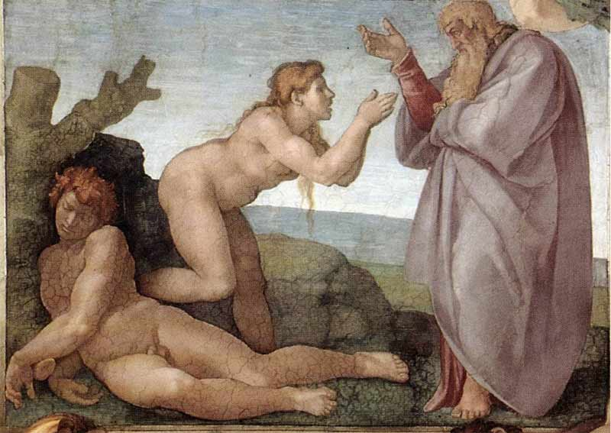
Stworzenie Ewy
Notes:
I trwa ten straszny cud po dziś dzień,
Powtarza się rok za rokiem,
I mężom żonek ród,
Ciągle wychodzi bokiem… ☺

Slide 4
Kobieta i mężczyzna
Różnice:
Fizyczne
Psychiczne
Interakcja ze światem
Przeżywanie i rozładowanie stresu
Podejmowanie decyzji
Odbiór zmysłów
Myślenie

Slide 5
Kobieta i mężczyzna
Podsłuchany dialog małżeński:
Żona do męża -
„Ty to masz dobrze, bo masz mnie…
a ja jestem sama!”

Slide 6
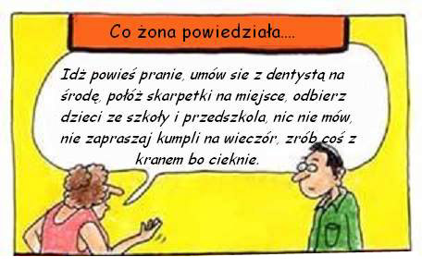
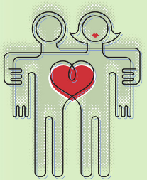
Dwa światy – jedno serce (co żona powiedziała)

Slide 7
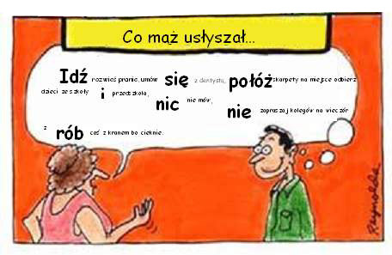
Dwa światy – jedno serce (co mąż usłyszał)

Slide 8
Mąż
Żona
Miłością męża jest otaczający go świat
Uważa, że jest rozsądniejszy
Patrzy perspektywicznie
Odbiera świat oczyma
Kieruje się rozumem
Ustanawia prawa
Buduje dom
Pragnie być silny
Pragnie uznania
Światem żony jest miłość do męża i rodziny
Wie, że jest rozsądniejsza
Patrzy przez pryzmat uczuć
Odbiera świat uszami
Kieruje się sercem
Ustanawia zwyczaje
Tworzy dom sobą
Pragnie być kochaną
Pragnie podziwiania

Slide 9
Mąż
Żona
O jak piękna jesteś przyjaciółko moja,
jakże piękna
Pnp 4, 1
Miły mój … znakomity pośród tysięcy
Pnp, 5, 10

Slide 10
Kobieta a mężczyzna
Kobieta – Boska tajemnica (o. Joachim Badeni)
Kobieta jest istotą tak skomplikowaną, że jest niepoznawalna dla mężczyzny
Mężczyzna jest dużo prostszy
Notes:
Dowcip o złotej rybce (bezrobotny, autostrada z Hawajów na kontynent (ok. 6500 km)
Mężczyzna – karm i chwal

Slide 11
Kobieta a mężczyzna
Kobieta – wielozadaniowa, jedno zadanie ją nudzi (to strata czasu)
Mężczyzna – jednozadaniowy, ale tworzy dzieło, wiele zadań jednocześnie jest dla niego trudne

Slide 12
Kobieta a mężczyzna
Kobieta potrafi dniami i nocami trwać na "dyżurze" przy tych, którzy potrzebują jej obecności – jej organizm jest zaskakująco wytrzymały
Mężczyzna jest zdolny do cięższej pracy, ale potrzebuje regularnego odpoczynku
Kobiece cechy - wrażliwość na piękno, troska o innych, bezinteresowność, czystość, gościnność, kultura bycia
Kobiety mobilizują mężczyzn do budowania społeczeństwa, w którym osoby są ważniejsze niż rzeczy
Notes:
Maryja pod krzyżem Syna
Matka Teresa w slumsach Kalkuty
Kobieta koncentruje się na osobie, mężczyzna na rzeczy

Slide 13
Psychika i duchowość
Odmienność i komplementarność psychiki kobiety i mężczyzny
Kobieca psychika jest lepiej dostosowana do kontaktu z osobami w sytuacjach, kiedy trzeba jednocześnie myśleć i odczuwać
Kobiety funkcjonują na zasadzie współzależności - mężczyźni bardziej szukają niezależności
Kobiety chętniej pomagają i przyjmują pomoc
Kobieta jest silniej powiązana z duchowością (mężczyzna z cielesnością) - łatwiej panuje nad pożądaniem i uczy mężczyzn właściwej kolejności więzi

Slide 14
Psychika i duchowość
Odmienność i komplementarność psychiki kobiety i mężczyzny
Kobiety mówią więcej i chętniej niż mężczyźni, ponieważ ludzie są bardziej intrygujący i skomplikowani niż przedmioty
Mężczyźni nie mają przymusu mówienie o swoich problemach, koncentrują się na ich rozwiązaniu
Kobiety mają uszy, które więcej słyszą oraz oczy, które lepiej widzą
Kobiety łatwiej wczuwają się w myśli i przeżycia własne oraz swoich rozmówców
W sferze duchowej kobiety i mężczyźni są do siebie podobni
Mają tę samą godność oraz to samo powołanie do życia w świętości, miłości i prawdzie
Notes:
Nie ma różnic pomiędzy kobietami i mężczyznami w sferze intelektu

Slide 15
Intuicja
Kobieta intuicyjnie szuka dobra i widzi zło
Mężczyzna szuka prawdy i głosi ją
Kobieca intuicja jest związana z życiem
Notes:
Maria Magdalena pierwsza spotkała Żywego Jezusa po zmartwychwstaniu – ale go nie poznała
Rozpoznała Go, gdy wymówił jej imię – między Stwórcą a stworzeniem istnieje unikalna relacja
Każda kobieta w stanie błogosławionym też rozpoznaje życie

Slide 16
Serce
Kobieta kieruje się bardziej sercem, a mężczyzna bardziej rozumem
Kobieta żyje w świecie osób – mężczyzna w świecie rzeczy

Slide 17
Kobieta - dar działania wpływem
The queen reigns but does not rule
Królowa panuje ale nie rządzi
Mężczyzna głową, kobieta szyją
Mężczyzna czuje się najbardziej odpowiedzialny tylko za decyzje, które sam podjął
Mąż ma za zadanie uczynić żonę bardziej kobietą
i kobieta ma za zadanie uczynić męża bardziej mężczyzną*
(*) Papież Franciszek, 14 II 2014 — Spotkanie z parami narzeczonych
Notes:
Jak mała Asia pomogła zajętemu tacie naprawić drzwi do łazienki
„Moje wielkie greckie wesele”

Slide 18
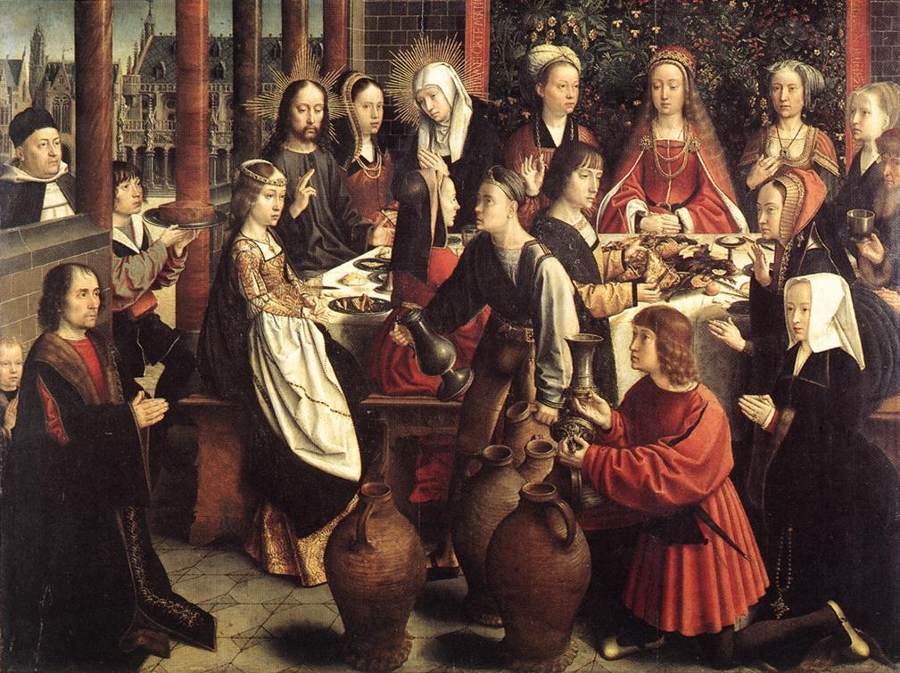
Przykład – geniusz działania wpływem
Gody w Kanie Galilejskiej, Gerard David, Luwr ok. 1500
Matka Jezusa mówi do Niego:
  „Nie mają już wina”
Jezus jej odpowiedział:
  „Czyż to moja lub Twoja sprawa, Niewiasto?”
Wtedy Matka Jego powiedziała:
  „Zróbcie wszystko, cokolwiek wam powie”
J 2, 3-5

Slide 19
Mężczyzna i Kobieta
Siła i Wrażliwość
Rozum i Serce
Władza i Miłość
Sakrament Małżeństwa
Warunek osiągnięcia komplementarności:
wzajemne oddanie
szacunek

Slide 20
Podstawowe potrzeby
Potrzeba kochania
J
Ę
Z
Y
K
I
Potrzeba bycia kochanym
Potrzeba bycia kochanym
Potrzeba bycia kochanym

Slide 21
Komunikacja - kanały przekazywania informacji
Intencja
Sposób przekazu
Sposób odbioru
Interpretacja
Interpretacja
Sposób odbioru
Sposób przekazu
Intencja

Slide 22

Języki miłości
- Słowo
- Dotyk
- Prezent
- Pomoc
- Czas
Gary Chapman – amerykański antropolog, terapeuta, pastor
Znaki w językach są wartościowane zarówno przez nadawcę jak i odbiorcę

Slide 23
Języki miłości
Słowo
Język akceptacji, ważny dla mężczyzn
Kiedy mówimy?
  Kobieta mówi, bo musi
  Mężczyzna mówi, gdy ma do przekazania informację
Wysłuchanie żony
Pochwalenie męża

Slide 24
Języki miłości
Dotyk
Ważny dla mężczyzn
Dotykanie, przytulenie, pogłaskanie, uściskanie, pocałunek
Pogłębia relacje i buduje poczucie bliskości

Slide 25
Języki miłości
Prezent
W pewnych kulturach ofiarowywanie prezentów jest sposobem okazywania uczuć
Nie wolno mylić tego z materializmem
Mężczyźni uwielbiają obdarowywać czymś wielkim i robią to rzadko
Kobiety bardziej cieszy podarunek niewielki i darowany im bez okazji

Slide 26
Języki miłości
Pomoc
Język służby
Pomoc ta musi być świadczona z życzliwością
Najwięcej ceniona jest ta, o którą nawet nie trzeba prosić
Można zaskakiwać przez wyręczenie współmałżonka

Slide 27
Języki miłości
Czas
Czas spędzany razem
Wspólnie spędzamy czas pomaga rozwinąć się małżeństwu
Bez tej formy okazywania miłości wszelkie starania dotyczące pozostałych czterech języków są nieskuteczne

Slide 28
Języki miłości
Każdy ma swój język główny
  Ma też języki dodatkowe
  Nie musi mieć wszystkich języków
Małżonkowie nie muszą mieć tych samych języków głównych
Trzeba poznać i nauczyć się języków współmałżonka
Mężczyźni i kobiety odmiennie wartościują znaki w językach

Slide 29
Języki miłości
Muszą przekazywać prawdę, nie mogą zawierać fałszu
Znaki wzajemnie przekazywane muszą być:
  Transparentne
  Czyste
  Prawdziwe
Intencja
Sposób przekazu
Sposób odbioru
Interpretacja

Slide 30
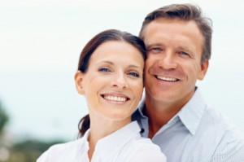

Miłość małżeńska jest
ludzka, pełna, wierna, wyłączna, płodna.
(HV)
 |  | Sytuacja
NIE | NIE | ?
NIE | TAK | ?
TAK | NIE | ?
TAK | TAK | ?
Znak miłości
Znak życia

Slide 31
Miłość małżeńska jest
ludzka, pełna, wierna, wyłączna, płodna.
(HV)
 |  | Sytuacja
NIE | NIE | Prostytucja, §
NIE | TAK | ?
TAK | NIE | ?
TAK | TAK | ?
Znak miłości
Znak życia
Fałsz

Slide 32
Miłość małżeńska jest
ludzka, pełna, wierna, wyłączna, płodna.
(HV)
 |  | Sytuacja
NIE | NIE | Prostytucja, §
NIE | TAK | Gwałt, §
TAK | NIE | ?
TAK | TAK | ?
Znak miłości
Znak życia
Fałsz
Fałsz

Slide 33
Miłość małżeńska jest
ludzka, pełna, wierna, wyłączna, płodna.
(HV)
 |  | Sytuacja
NIE | NIE | Prostytucja, §
NIE | TAK | Gwałt, §
TAK | NIE | Antykoncepcja
TAK | TAK | ?
Znak miłości
Znak życia
Fałsz
Fałsz
Fałsz

Slide 34
Miłość małżeńska jest
ludzka, pełna, wierna, wyłączna, płodna.
(HV)
 |  | Sytuacja
NIE | NIE | Prostytucja, §
NIE | TAK | Gwałt, §
TAK | NIE | Antykoncepcja
TAK | TAK | Zgodność z naturą, czystość, ekologia
Znak miłości
Znak życia
Fałsz
Fałsz
Fałsz
Prawda

Slide 35

Miłość małżeńska i Życie
Wzajemne uwarunkowanie

Slide 36
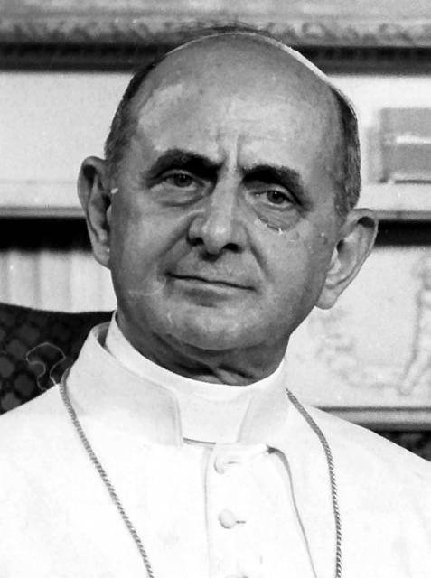
Paweł VI: Humanae Vitae
25 lipca 1968
Integralna wizja człowieka
Miłość małżeńska
Odpowiedzialne rodzicielstwo
Wewnętrzny ład stosunku małżeńskiego
Nierozerwalność podwójnej funkcji znaku w zbliżeniu małżeńskim
Wierność wobec planu Bożego
Poważne następstwa sztucznej kontroli urodzeń
„Dwa aspekty zjednoczenia małżeńskiego: jednoczący oraz prokreacyjny nie mogą być rozdzielone w sposób sztuczny bez naruszenia wewnętrznej prawdy samego aktu”.
(HV nr 12)

Slide 37

Paweł VI: Humanae Vitae
25 lipca 1968
Poważne następstwa sztucznej kontroli urodzeń
(P. 17) …
Należy również obawiać się i tego, że mężczyźni, przyzwyczaiwszy się do stosowania praktyk antykoncepcyjnych, zatracą szacunek dla kobiet i lekceważąc ich psychofizyczną równowagę, sprowadzą je do roli narzędzia, służącego zaspokajaniu swojej egoistycznej żądzy, a w konsekwencji przestaną je uważać za godne szacunku i miłości towarzyszki życia.
…

Slide 38
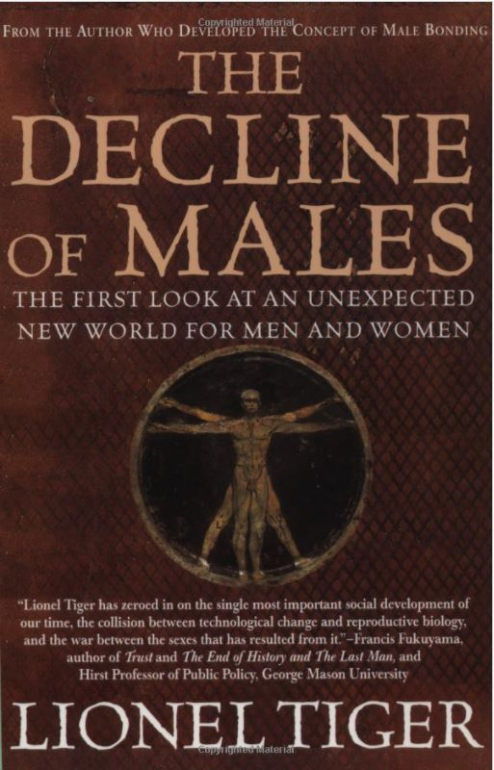
Główne tezy:
Jednym ze skutków „kultury antykoncepcji” jest kryzys mężczyzny i jego tradycyjnej roli.
Jednym z podstawowych procesów niezbędnych aby społeczeństwo przetrwało jest prokreacja.
Przed era antykoncepcji ludzie wiedzieli, że za płodność odpowiada po połowie kobieta i mężczyzna – wspólna odpowiedzialność.
Kobieta poprzez używanie pigułki antykoncepcyjnej przejęła kontrolę nad płodnością - „zabrała” niejako mężczyźnie jego udział decyzyjny w procesie prokreacji.
Mężczyzna przestał się więc czuć odpowiedzialny za skutki zbliżenia i poczęte dziecko.
The Decline of Males, Lionel Tiger, 2000.
Professor of anthropology at Rutgers University

Slide 39
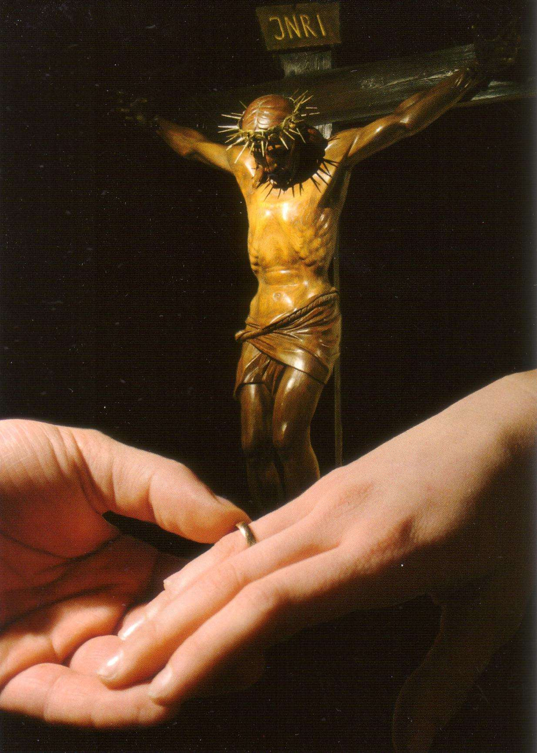
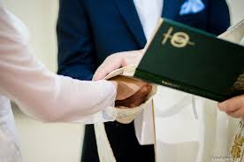
Kontemplacja Sakramentu Małżeństwa
(O. Joachim Badeni)

Slide 40
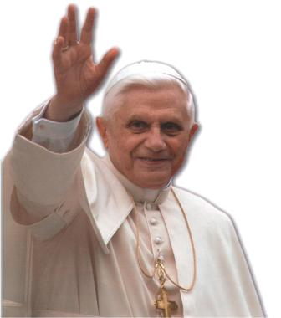
Papież Benedykt XVI
Fragment homilii Benedykta XVI, Adwent 2008r:
„W tym słowie kryje się wezwanie, które sprowadza się do nowiny: Bóg tu jest, nie wycofał się z tego świata, nie zostawił nas samymi. Nie możemy Go zobaczyć, ani dotknąć, ale jest tutaj i nawiedza nas na wiele sposobów. Nasze doświadczenie życia codziennego pokazuje nam, jak mało mamy czasu dla Pana i mało czasu dla siebie samych. Pochłania nas całkowicie robienie czegoś. Czy nie jest prawdą, że często jesteśmy zagarnięci przez aktywizm? Ogromną część swojego czasu poświęcamy rozrywce i przyjemności w rozmaitych odmianach. Rzeczy stają się dla nas pułapką. Adwent zaprasza nas, by w milczeniu zrobić przerwę i uchwycić obecność.”

Slide 41
Papież Benedykt XVI
Bóg tu jest…
Mało mamy czasu dla Pana i mało czasu dla siebie
Pochłania nas całkowicie robienie czegoś
Aktywizm prowadzi do twardości serca (św. Bernard z Clairvaux)
Potrzebne:
  Przerwa
  Milczenie, cisza
  Aby uchwycić Obecność
Notes:
Św. Bernard z Clairvaux, pismo „De consideratione”, adresowane do papieża Eugeniusza III (jego byłego ucznia). «Oto – pisze – dokąd przywieść mogą cię te przeklęte zajęcia, jeżeli będziesz nadal się w nich gubił […], niczego z siebie nie pozostawiając dla siebie» (II, 3). «Nie są [one] niczym innym jak cierpieniem ducha, zatraceniem umysłu, zagubieniem łaski» (II, 3).

Slide 42
Uchwycić obecność:
Bóg w
Trójcy Świętej
Boga
Współmałżonka

Slide 43
Modlitwa małżeńska – kontemplacja Sakramentu Małżeństwa
Stały element reguły małżeńskiej – codziennie
Zaproszenie – gest przyjaźni
Przerwa – milczenie – modlitwa indywidualna
Modlitwa wspólna małżonków
Rozmowa, dzielenie się uczuciami, przeżyciami, przeżytym dniem
Bardziej słuchamy niż mówimy
Dziękczynienie

Slide 44
Systematyczność w modlitwie
Amerykański socjolog M. A. Wilson przeprowadził badania na temat trwałości różnych związków małżeńskich. Wyniki badań:
Związek tylko cywilny – rozchodzi się jedna para na dwie
  odsetek rozwodów 50%,
Związek po ślubie kościelnym, bez praktyk religijnych – rozchodzi się jedna para na trzy
  odsetek rozwodów 33%,
Związek po ślubie kościelnym i przy coniedzielnym wspólnym udziale we Mszy św. – rozchodzi się jedna para na pięćdziesiąt
  odsetek rozwodów 2%,
Związek po ślubie kościelnym, przy coniedzielnym wspólnym udziale we Mszy św. i przy codziennej wspólnej modlitwie małżonków – rozpada się jedna para na 1429
  odsetek rozwodów 0,07%.

